Slide 1
MẢNH GHÉP BÍ ẨN

Slide 2
CÁCH CHƠI
Có 2 đội chơi – Mội đội 3 thành viên.
Em hãy lật các mảnh ghép bằng cách trả lời đúng các câu hỏi tương ứng với mỗi mảnh ghép để đoán xem nhân vật phía sau mảnh ghép: đây là gì?
Có 8 mảnh ghép ứng với 8 câu hỏi.
Mỗi câu hỏi có thời gian suy nghĩ là 10 giây.
Trả lời đúng mỗi câu hỏi được mở 1 mảnh ghép và tương ứng là 10 điểm
Trả lời đúng nhân vật bí ẩn được 20 điểm.
Phải lật được ít nhất 4 mảnh ghép mới được trả lời nhân vật bí ẩn.

Slide 3
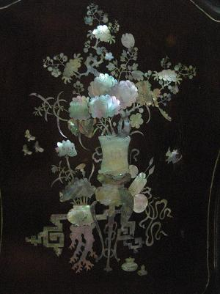
5
7
?
6
1
8
2
Tranh từ vỏ động vật thân mềm
3
1
2
3
4
4
5
6
7
8

Slide 4
1. CÂU HỎI
ĐÁP ÁN

Slide 5
2. CÂU HỎI
ĐÁP ÁN

Slide 6
3. CÂU HỎI
ĐÁP ÁN

Slide 7
4. CÂU HỎI
ĐÁP ÁN

Slide 8
5. CÂU HỎI
ĐÁP ÁN

Slide 9
6. CÂU HỎI
ĐÁP ÁN

Slide 10
7. CÂU HỎI
ĐÁP ÁN

Slide 11
8. CÂU HỎI
ĐÁP ÁN

